Slide 1
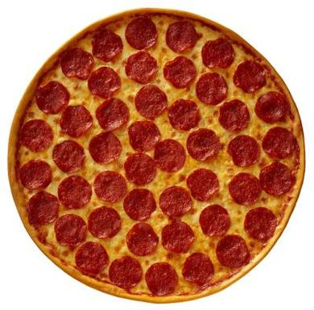
分數的認識
這裏有多少個薄餅?
這裏又有多少個薄餅?

Slide 2
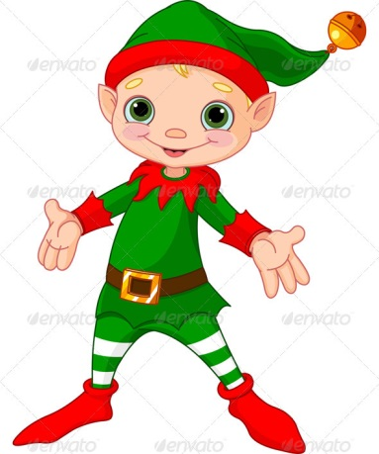
「半」個薄餅以數字表示就是「$\frac{1}{2}$」個薄餅，這就是
。
分數

Slide 3
這是分線，用來分隔分子和分母。
這是分母，表示把整體平均分成 2 份。
這是分子，表示佔了其中的 1 份。

Slide 4
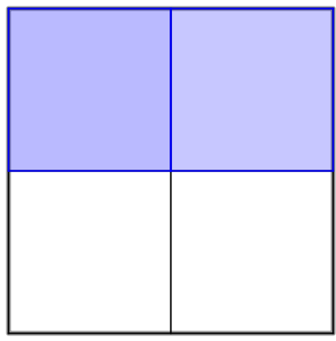
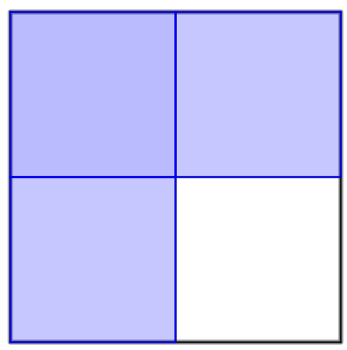
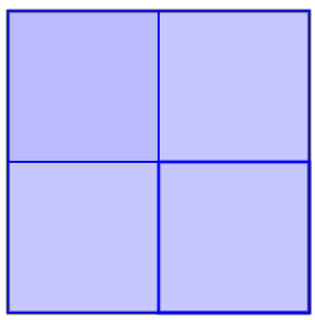
每圖的着色部分是整幅圖的幾分之幾？
答案：$\frac{1}{4}$
答案：$\frac{2}{4}$
答案：$\frac{3}{4}$
答案：$\frac{4}{4}$

Slide 5
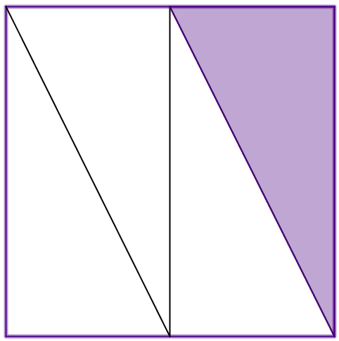
這些圖的着色部分又如何？
答案：全都是 $\frac{1}{4}$

Slide 6
答案：$\frac{1}{2}$
這些圖的着色部分又如何？
答案：$\frac{3}{6}$

Slide 7
請把全圖的 $\frac{5}{7}$ 填上顏色。

Slide 8
請把全圖的 $\frac{2}{3}$ 填上顏色。

Slide 9
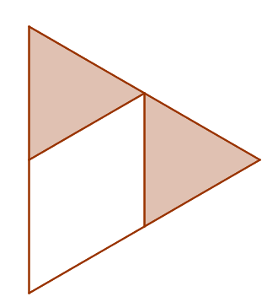
這個圖的着色部分是整幅圖的幾分之幾？
1.
答案：$\frac{2}{4}$

Slide 10
這個又如何？
2.
答案：$\frac{1}{4}$

Slide 11
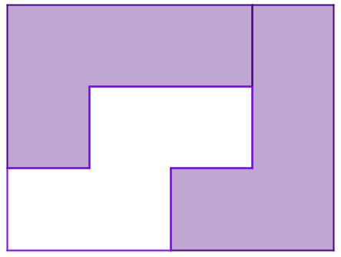
這個又如何？
3.
答案：$\frac{4}{6}$

Slide 12
這個又如何？
4.
答案：$\frac{1}{3}$

Slide 13
在這個薄餅中，左邊和右邊是不相等的，因此左邊並不是一半，即並不是 $\frac{1}{2}$。（右邊的也不是。）

Slide 14
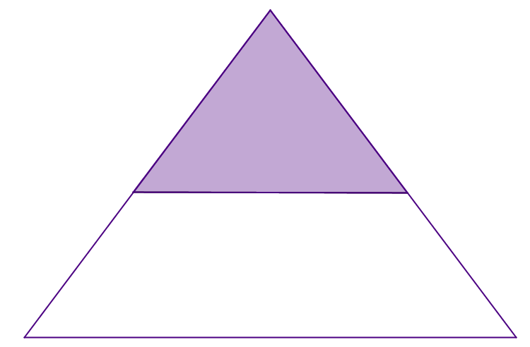
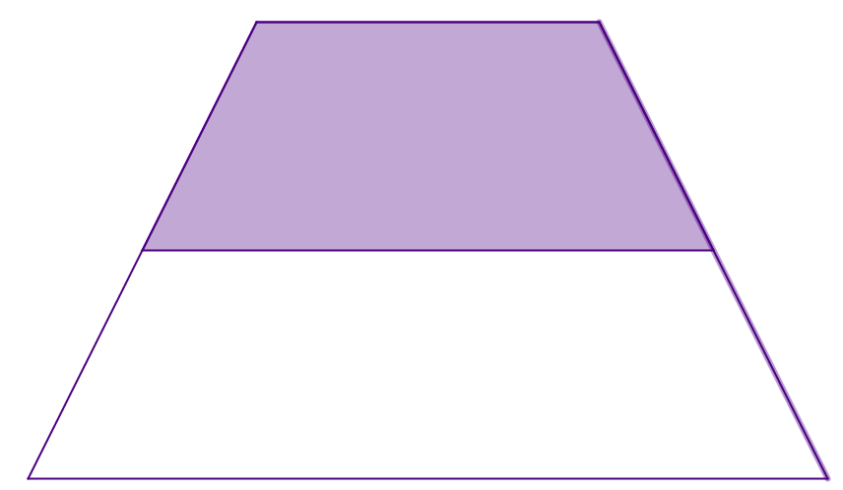
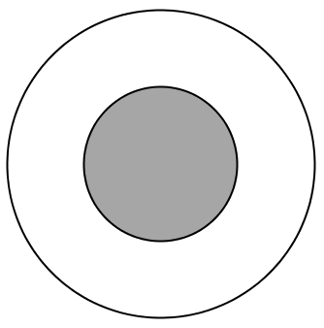
右面哪一幅圖的着色部分是整幅圖的 $\frac{1}{2}$？
答案：全都不是。

Slide 15
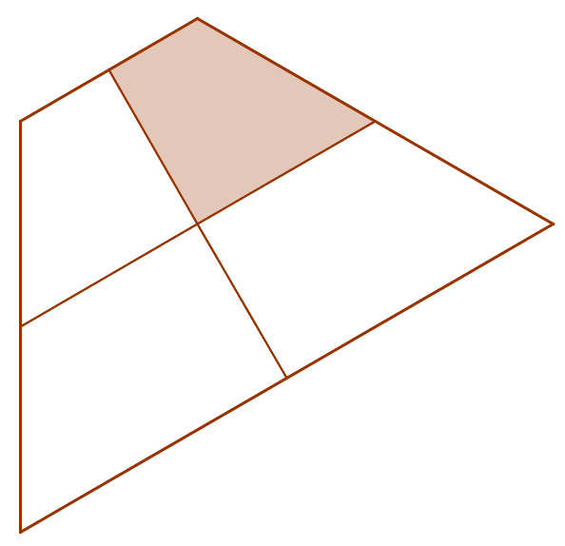
右面哪一幅圖的着色部分是整幅圖的 $\frac{1}{4}$？
答案：全都不是。

Slide 16
我們已知下圖的着色部分是整幅圖的「 $\frac{4}{4}$ 」，即是「 1 」個正方形，所以：
$$\frac{4}{4}=1$$

Slide 17
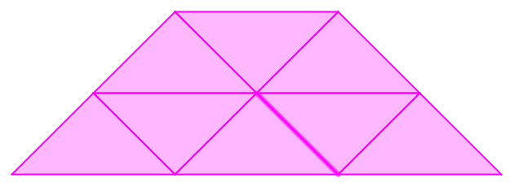
同樣道理，$\frac{8}{8}$ 和 $\frac{5}{5}$ 都是 1。

Slide 18
左圖的着色部分是整體的 $\frac{1}{4}$。你可以把整個圖形畫出來嗎？

Slide 19
下圖的着色部分是整體的 $\frac{2}{5}$，你可以把被遮蓋的部分畫出來嗎？

Slide 20
右圖的着色部分是整體的 $\frac{1}{4}$，你可以把餘下的部分畫出來嗎？

Slide 21
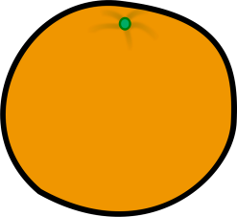
一袋橙有 6 個， $\frac{1}{3}$ 袋橙有多少個?
答案：2 個。

Slide 22
一盒雞蛋有 18 隻，$\frac{2}{3}$ 盒雞蛋有多少隻？
答案：12 隻。

Slide 23
右圖露出的部分是整體的 $\frac{1}{4}$，你可以把被遮蓋的部分畫出來嗎？
答案一：

Slide 24
右圖露出的部分是整體的 $\frac{1}{4}$，你可以把被遮蓋的部分畫出來嗎？
答案二：

Slide 25
藍色的蝴蝶佔全部昆蟲的幾分之幾？
答案： $\frac{3}{5}$

Slide 26
紅蘋果佔全部蘋果的幾分之幾？
答案：$\frac{5}{8}$

Slide 27
分數的認識
同學們，你們已對分數有基本認識，稍後我們便會比較不同分數的大小。

